Slide 1


基于Spark的大规模图像库特征提取技术
研究与实现
国防科技大学计算学院学员8队
答辩人：张新明 指导老师：沈立

Slide 2
01
选题背景及意义
02
成果及创新点
目录
03
系统及关键技术介绍
CONTENTS
04
总结与展望
05
硕士期间科研成果

Slide 3

01
选题背景及意义

Slide 4
选题背景
海量图片处理
01
02
用户需求
2011FaceBook上图片的存储量多达1000亿张，而且数量每天都在增长
随着时代的发展，用户的需求，用户的体验要求越来越高，如何快速的在海量图片中找到满足要求的图片
选题
背景
基于内容的图像检索
海量图像库特征提取
在大数据背景下，基于内容的图像检索检索的质量，效率要明显的高于传统的基于文本的图像检索
在内容检索中，特征提取技术是最为关键的一项技术，如何在大规模图像库中进行快速的特征提取？
03
04

Slide 5
研究现状
本文研究点
在Spark上进行大规模图像特征提取技术的研究
大数据处理框架
Spark是新兴的内存计算框架，因为处理速度的优势，被广泛应用，但是还没有应用在对图像直接处理的场景中
SIFT算法的加速
GPU上SIFT算法的加速
FPGA上SIFT算法的加速
SIFT算法的改进
SURF:通过积分图像和Haar小波结合
ORB:采用一种快速的基于Brief的二进制特征描述子
MSERS:借用分水岭的思路检测图像中灰度最稳定的区域
特征提取
Lowe等人在2000提出SIFT算法，算法具有划时代意义，它克服众多的物理噪声，具有非常高的精确性

Slide 6
02
研究成果及创新点

Slide 7
成果及创新点
优化方案三
Shuffle开销的优化，实现了高效的分区机制，减少跨分区收集的网络开销
优化方案二
负载均衡优化，实现分割式特征提取算法，采用分而治之的思想
优化方案一
加载性能的优化，用Key-Value的图片描述数据结构，将图片转化成记录的形式
Spark-SIFT特征提取系统
Spark-imageLib图像基础处理库实现
实现Spark-sift算法，完成大规模图像特征提取

Slide 8
实践难点
单击添加您的标题
单击
添加文字
在这里输入您的文字内容，或者将您的文字内容复制在这里，WWW.OOOPIC.COM
单击添加您的标题
在这里输入您的文字内容，或者将您的文字内容复制在这里，在这里在这里输入您的文字内容
单击添加文字
单击添加您的标题
单击添加文字
在这里输入您的文字内容，或者将您的文字内容复制在这里，在这里在这里输入您的文字内容
单击添加您的标题
单击添加文字
在这里输入您的文字内容，或者将您的文字内容复制在这里，在这里在这里输入您的文字内容

Slide 9
成果及创新点
Spark-SIFT特征提取系统
A
加载性能的优化
A
实现Spark下图像基础处理库Spark-imageLib
实现Spark-sift算法，完成大规模图像特征提取
用Key-Value的图片描述数据结构，将图片转化成记录的形式，使得系统可以一次性加载多条记录
B
D
B
Shuffle开销优化
负载均衡优化
D
实现了高效的分区机制，使同一张图片的子块落在同一分区上，减少跨分区收集子块的网络开销
实现分割式特征提取算法，采用分而治之的思想，先在子块中收集，之后在统一收集，以解决负载均衡
C
C

Slide 10
03
关键技术介绍

Slide 11
提纲
01
Spark-SIFT系统
02
Key-Value图片描述
03
分割式特征提取算法
04
Shuffle-Efficient分区策略

Slide 12
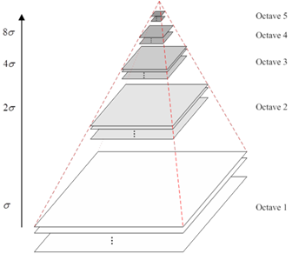
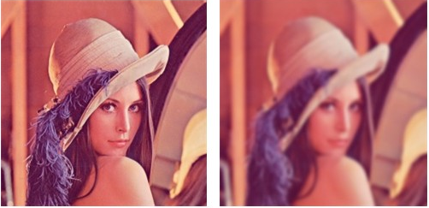
Spark-SIFT | 核心算法原理
高斯模糊
高斯金子塔构建
高斯差分塔构建
关键点方向分配
关键点方向分配
空间极点检测
消除边缘响应
高斯滤波是一个时间复杂度为O(N³)的操作，
这里的N与图像大小成正比。
SIFT算法中高斯金字塔的时间复杂度为O(O*I*N³)，其中O为高斯塔的组数，I为高斯塔的层数。

Slide 13
Spark-SIFT | 软件框架
spSift
在SparkImageLib基础上实现SIFT算法，Spark-sift；
在map任务中调用Spark-sift ；
Spark App
Spark
spSift
Spark core
Core
Spark Library
SparkImagLib
MLIB
Graphx
SparkImageLib
图像表示SequenceImage,SpFImage；
分布式文件系统下的图像读取与保存；
图像的基础处理接口：灰度化，缩放，高斯滤波；

Slide 14
Spark-SIFT | 工作流程
记录非法格式图片信息及
运行时异常信息；
过滤式执行，运行过程不中断；
异常监控
Exception
Exception
image1
Task1
image2
Features
image3
Taskn
序列化处理
imagen
加载
保存
Error Log
HDFS
SequenceImages
Features
HDFS

Slide 15
Spark-SIFT | 运行环境
Spark集群配置
总体数量：7台，1台Master，6台Worker
Master: AMD 4核CPU，内存大小16G，磁盘为1T
Worker:Intel 4核CPU，内存大小12G，磁盘为1T
软件版本
Spark版本：2.0.0
HDFS版本：1.6.0
Scala版本：2.11.8
JDK版本：1.7
对比环境
单机：Intel 4核CPU，内存为8G，磁盘为1T
GPU版本： NVIDIA GTX760
CUDA版本：4.0
测试数据集
数据集1：ImageNet2012
数据集2：百度网站上下载的高清图片

Slide 16
Spark-SIFT | 性能测试
在数据集较小时，比如0.488M，GPU的加速比为19.06，Spark-SIFT加速比为0.44
在数据集较大时，如4G，GPU加速比为10.49，Spark-SIFT加速比为20.24
共测试了8个数据集，数据集大小从0.488M到11G，分别和GPU及单机两种模式进行同等对比；
在数据集较小时，比如0.488M，单机提取时间为11.018S，GPU提取时间为0.578S，Spark-SIFT提取时间为12S；
在数据集较大时，如4G，单机提取时间为28020.036S，GPU提取时间为2671.186S，Spark-SIFT提取时间为1319.25S，提取速度约为单机的21倍，约为GPU的2倍
数据集较小时，Spark-SIFT没有在提取速度上体现优势，
原因在于分布式提取作业时，作业的网络开销远大于特征提取的开销；

Slide 17
Key-Value图片描述方式 | 瓶颈分析
加载性能低
互联网上存在的图片体积相对于Spark来说很小；
Spark在加载大量小图片时，读取的性能很低；
Spark处理文本方式的启发
文本中的一行就是并行的基本单元；
可以一次性加载很大的文本文件；

Slide 18
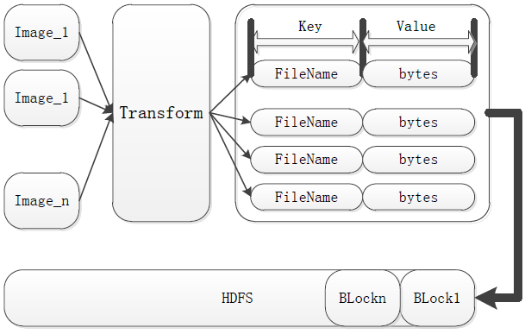
Key-Value图片描述方式 | 方案解读
Filename
bytes
row
col
pixels
FileName:图片名
row:图片矩阵行
Col:图片矩阵列
Pixels:图片矩阵值

Slide 19
Key-Value图片描述方式 | 性能分析
共测试了8个数据集，数据集大小从0.488M到11G，分别和binaryFile及objectFile两种进行同等对比；
在数据集较小时，比如0.488M，bF方式为4S，oF方式为5S ，KV方式为6S ，三者相差不大；
在数据集较大时，如11G，bF方式为102S，oF方式为234S， KV方式为39S ，加载性能相对于bF方式提升了61%，相对oF方式提升了83%；
在数据集为0.488M时，提取时间为25S，预处理时间为6S，约占总时间19%；
在数据集为11G时，提取时间为3420S，预处理时间为39S，约占总时间1.1%；

Slide 20
分割式特征提取算法 | 瓶颈分析
慢
?
快
数据集大小为200M，图片均为高清图片（2M~4M）
数据集大小为1G，图片均为标清图片，大小均为（100K~200K）
观察Spark的Web监控页面
某个Executor执行一直忙碌
其他Executor处于空闲状态
Spark任务划分时只考虑了总大小
SIFT算法和图片的尺寸呈指数关系
分发后的任务在没有失败时不会回收
对图片进行尺寸分割
使得任务中图片尺寸尽可能一样

Slide 21
分割式特征提取算法 | 算法解读
4k/8k:Fn0
Map1
ReduceByKey
0
1
Key:Fn0#0
Fn0#0
Fn0#1
Key:Fn0#1
Fn0#n
n
Map2
ReduceByKey
Key:Fn0#2
Fn1#0
4k/8k:Fn1
Fn1#2
0
1
Fn1#n
Key:Fn1#0
Mapn
ReduceByKey
n
Key:Fn1#1
Key:Fn1#n

Slide 22
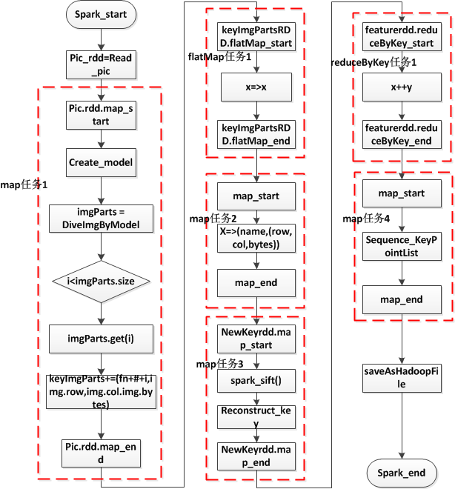
分割式特征提取算法 | 算法解读
map1:子块划分，逐行扫描
二维转一维；
reduce1:子块特征收集；
flatMap:数组扁平化；
map4:图片特征保存；
map2:子块描述重构；
map3:子块特征提取；

Slide 23
分割式特征提取算法 | 性能测试
在480M的数据集，在不同的分割大小下，测试匹配精度；
当分割尺寸较小时，错误率较高，如10*10时，错误率约为12%；
当分割尺寸变大时，错误率较低，如500*500时，错误率约为1.8%；
在480M的数据集，在不同的分割大小下，测试提取速度；
当分割尺寸较小时，提取速度较快，如10*10时，提取的时间为210S；
当分割尺寸变大时，提取速度下降，在没有分割的情况下，最坏的提取时间为1800S；
因此在分割式提取算法中，会存在一个使提取精度和提取速度都较好的一个尺寸之，本测试中，500*500为最佳值

Slide 24
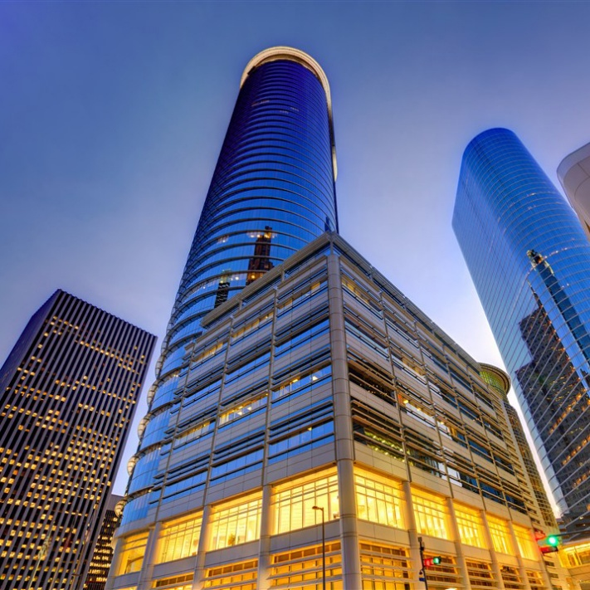


市场调研分析
添加您的标题
添加您的标题
在这里输入您的文字内容，或者将您的文字内容复制在这里，在这里输入您的文字内容
添加您的标题
在这里输入您的文字内容，或者将您的文字内容复制在这里，在这里输入您的文字内容
在这里输入您的文字内容，或者将您的文字内容复制在这里，在这里输入您的文字内容
更改图片方法：右键单击图片 > 填充 > 图片 > 来自文件

Slide 25
案例分析
在这里输入您的文字内容，或者将您的文字内容复制在这里。在这里输入您的文字，或者将您的文字复制在这里
添加标题
在这里输入您的文字内容，或者将您的文字内容复制在这里。在这里输入您的内容，或者将您的文字复制在这里
添加标题
添加标题
在这里输入您的文字内容，或者将您的文字内容复制在这里。在这里输入您的内容，或者将您的文字复制在这里
添加标题
在这里输入您的文字内容，或者将您的文字内容复制在这里。在这里输入您的内容，或者将您的文字复制在这里

Slide 26
案例分析数据
88%
100%
123%
77%
136%
108%
项目类别
项目类别
项目类别
项目类别
项目类别
项目类别
在这里输入或复制文字内容
在这里输入或复制文字内容
在这里输入或复制文字内容
在这里输入或复制文字内容
在这里输入或复制文字内容
在这里输入或复制文字内容

Slide 27
04
研究成果与应用

Slide 28
研究成果
添加您
的标题
添加您
的标题
添加您
的标题
添加您
的标题
在这里输入您的文字内容，或者将您的文字内容复制在这里，在这里输入您的文字内容
在这里输入您的文字内容，或者将您的文字内容复制在这里，在这里输入您的文字内容
在这里输入您的文字内容，或者将您的文字内容复制在这里，在这里输入您的文字内容
在这里输入您的文字内容，或者将您的文字内容复制在这里，在这里输入您的文字内容

Slide 29
成果形式
添加标题
添加标题
在这里输入您的文字内容，或者将您的文字内容复制在这里。在这里输入您的文字内容，或者将您的文字复制在这里，在这里输入您的文字内容，或者将您的文字复制在这里
在这里输入您的文字内容，或者将您的文字内容复制在这里。在这里输入您的文字内容，或者将您的文字复制在这里，在这里输入您的文字内容，或者将您的文字复制在这里
成果形式
添加标题
添加标题
在这里输入您的文字内容，或者将您的文字内容复制在这里。在这里输入您的文字内容，或者将您的文字复制在这里，在这里输入您的文字内容，或者将您的文字复制在这里
在这里输入您的文字内容，或者将您的文字内容复制在这里。在这里输入您的文字内容，或者将您的文字复制在这里，在这里输入您的文字内容，或者将您的文字复制在这里

Slide 30
应用领域
在这里输入您的文字内容，或者将您的文字内容复制在这里，在这里输入您的文字内容
在这里输入您的文字内容，或者将您的文字内容复制在这里，在这里输入您的文字内容
添加文字
添加文字
在这里输入您的文字内容，或者将您的文字内容复制在这里，在这里输入您的文字内容
应用
领域
在这里输入您的文字内容，或者将您的文字内容复制在这里，在这里输入您的文字内容
添加文字
添加文字
在这里输入您的文字内容，或者将您的文字内容复制在这里，在这里输入您的文字内容
添加文字
添加文字
在这里输入您的文字内容，或者将您的文字内容复制在这里，在这里输入您的文字内容

Slide 31
05
相关建议与总结

Slide 32
相关对策
添加您的标题
添加您的标题
在这里输入您的文字内容或者将您的文字内容复制在这里，在这里输入您的文字内容，或者将您的文字内容复制在这里
在这里输入您的文字内容或者将您的文字内容复制在这里，在这里输入您的文字内容，或者将您的文字内容复制在这里
01
02
添加您的标题
添加您的标题
03
04
在这里输入您的文字内容或者将您的文字内容复制在这里，在这里输入您的文字内容，或者将您的文字内容复制在这里
在这里输入您的文字内容或者将您的文字内容复制在这里，在这里输入您的文字内容，或者将您的文字内容复制在这里

Slide 33
研究总结
在这里输入您的文字内容，或者将您的文字内容复制在这里，在这里输入您的文字内容，或者将您的文字内容复制在这里
在这里输入您的文字内容，或者将您的文字内容复制在这里，在这里输入您的文字内容，或者将您的文字内容复制在这里
单击添加
您的标题
单击添加
您的标题
在这里输入您的文字内容，或者将您的文字内容复制在这里，在这里输入您的文字内容，或者将您的文字内容复制在这里
在这里输入您的文字内容，或者将您的文字内容复制在这里，在这里输入您的文字内容，或者将您的文字内容复制在这里
单击添加
您的标题
单击添加
您的标题
在这里输入您的文字内容，或者将您的文字内容复制在这里，在这里输入您的文字内容，或者将您的文字内容复制在这里
在这里输入您的文字内容，或者将您的文字内容复制在这里，在这里输入您的文字内容，或者将您的文字内容复制在这里
单击添加
您的标题
单击添加
您的标题

Slide 34
亮点与不足
添加您的标题
添加您的标题
在这里输入您的文字内容，或者将您的文字内容复制在这里，在这里输入您的文字内容，或者将您的文字内容复制在这里
在这里输入您的文字内容，或者将您的文字内容复制在这里，在这里输入您的文字内容，或者将您的文字内容复制在这里
亮
点
不足
添加您的标题
添加您的标题
在这里输入您的文字内容，或者将您的文字内容复制在这里，在这里输入您的文字内容，或者将您的文字内容复制在这里
在这里输入您的文字内容，或者将您的文字内容复制在这里，在这里输入您的文字内容，或者将您的文字内容复制在这里

Slide 35
成绩与思考
在这里输入您的文字内容，或者将您的文字内容复制在这里。在这里输入您的文字内容，或者将您的文字复制在这里，在这里输入您的文字内容，或者将您的文字复制在这里
添加标题
在这里输入您的文字内容，或者将您的文字内容复制在这里。在这里输入您的文字内容，或者将您的文字复制在这里，在这里输入您的文字内容，或者将您的文字复制在这里
添加标题
在这里输入您的文字内容，或者将您的文字内容复制在这里。在这里输入您的文字内容，或者将您的文字复制在这里，在这里输入您的文字内容，或者将您的文字复制在这里
添加标题
在这里输入您的文字内容，或者将您的文字内容复制在这里。在这里输入您的文字内容，或者将您的文字复制在这里，在这里输入您的文字内容，或者将您的文字复制在这里
添加标题

Slide 36
参考文献
添加您的标题
添加您的标题
添加您的标题
添加您的标题
在这里输入您的文字内容，或者将您的文字内容复制在这里，在这里输入您的文字内容，或者将您的文字内容复制在这里
在这里输入您的文字内容，或者将您的文字内容复制在这里，在这里输入您的文字内容，或者将您的文字内容复制在这里
在这里输入您的文字内容，或者将您的文字内容复制在这里，在这里输入您的文字内容，或者将您的文字内容复制在这里
在这里输入您的文字内容，或者将您的文字内容复制在这里，在这里输入您的文字内容，或者将您的文字内容复制在这里

Slide 37
实验步骤
PROJECT 2
PROJECT 4
在这里输入您的文字内容，或者将您的文字内容复制在这里，在这里输入您的文字内容
在这里输入您的文字内容，或者将您的文字内容复制在这里，在这里输入您的文字内容
在这里输入您的文字内容，或者将您的文字内容复制在这里，在这里输入您的文字内容
添加标题
添加标题
添加标题
添加标题
添加标题
在这里输入您的文字内容，或者将您的文字内容复制在这里，在这里输入您的文字内容
在这里输入您的文字内容，或者将您的文字内容复制在这里，在这里输入您的文字内容
PROJECT 1
PROJECT 3
PROJECT 5

Slide 38

致谢
本论文能够顺利完成，要特别感谢我的导师张老师，感谢您的耐心指导，您辛苦了！大学生活即将结束，在此，我要感谢所有老师和一起成长的同学，是你们在我的大学生涯给予了极大的帮助。本论文能够顺利完成，要特别感谢我的导师张老师，感谢您的耐心指导，您辛苦了！大学生活即将结束，在此，我要感谢所有老师和一起成长的同学，是你们在我的大学生涯给予了极大的帮助。本论文能够顺利完成，要特别感谢我的导师张老师，感谢您的耐心指导，您辛苦了！

Slide 39

THANKS
感谢各位评审批评指正
某某大学经济管理学院 2013级01班
答辩人：李学生 指导老师：张老师

Slide 40
备用图表
添加您的标题
在这里输入您的文字内容，或者将您的文字内容复制在这里，在这里输入您的文字内容，或者将您的文字内容复制在这里
3
2
添加您的标题
在这里输入您的文字内容，或者将您的文字内容复制在这里，在这里输入您的文字内容，或者将您的文字内容复制在这里
添加您的标题
在这里输入您的文字内容，或者将您的文字内容复制在这里，在这里输入您的文字内容，或者将您的文字内容复制在这里
1

Slide 41
备用图表
添加标题
添加标题
在这里输入您的文字内容，或者将您的文字内容复制在这里。在这里输入您的文字内容
在这里输入您的文字内容，或者将您的文字内容复制在这里。在这里输入您的文字内容
添加标题
添加标题
添加标题
在这里输入您的文字内容，或者将您的文字内容复制在这里。在这里输入您的文字内容
在这里输入您的文字内容，或者将您的文字内容复制在这里。在这里输入您的文字内容
在这里输入您的文字内容，或者将您的文字内容复制在这里。在这里输入您的文字内容

Slide 42
备用图表
2017
VS
2018
40%
项目类别
40%
60%
项目类别
60%
90%
项目类别
90%
50%
项目类别
50%
单击此处添加标题
单击此处添加标题
在这里输入您的文字内容，或者将您的文字内容复制在这里，在这里输入您的文字内容，或者将您的文字内容复制在这里
在这里输入您的文字内容，或者将您的文字内容复制在这里，在这里输入您的文字内容，或者将您的文字内容复制在这里

Slide 43




备用图表
单击添加标题
在这里输入您的文字内容，或者将文字内容复制在这里，在这里输入您的文字内容
单击添加标题
单击添加标题
在这里输入您的文字内容，或者将文字内容复制在这里，在这里输入您的文字内容
在这里输入您的文字内容，或者将文字内容复制在这里，在这里输入您的文字内容
单击添加标题
在这里输入您的文字内容，或者将文字内容复制在这里，在这里输入您的文字内容
更改图片方法：右键单击图片 > 填充 > 图片 > 来自文件

